Slide 1
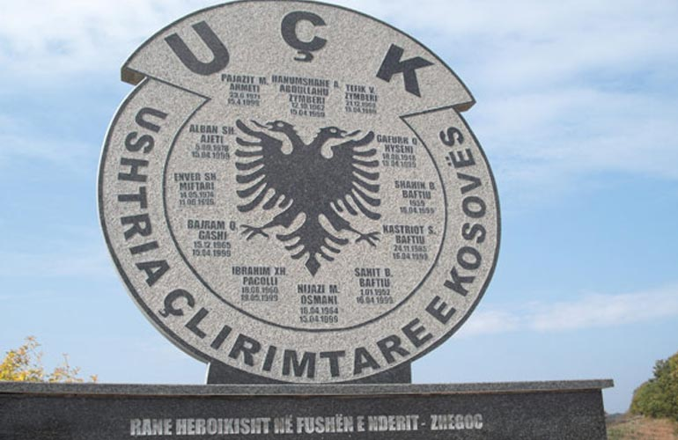
Beteja e Zhegocit-15 Prill 1999

Slide 2

Zona Operative e Karadakut
Duke parë që Ushtria Çlirimitare e Kosovës shtrihej në shumicën e territorit të Kosovës, djemtë dhe vajzat e Anamoravës filluan përpjekjet e tyre për të krijuar Zonën Operative të Karadakut.
Pas shumë përpjekjesh u vendos që Zona Operative e Karadakut të ketë shtrirje kryesisht në Malësinë e Zhegocit ngase territori ishte më i përshtatshëm dhe kishte lidhshmëri më të lehta me zonat operative si : Zona Operative e Llapit dhe Zona Operative e Nerodimes.
Ne koordinim edhe me Shtabin e Përgjithshëm të UÇK-së u krijua edhe Zona Operative e Karadakut me komandant z.Ahmet Isufi (Rexha) dhe zëvendës komandant z. Shemsi Syla (Shaqa).

Slide 3
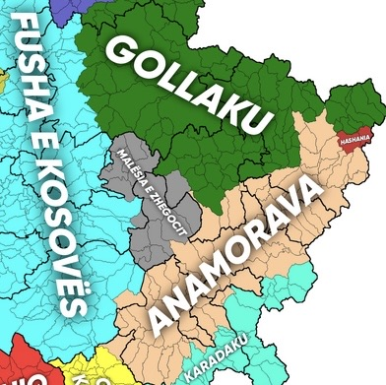
Shtrirja e Zonës Operative të Karadakut
Zona Operative e Karadakut Shtabin kryesor e bëri në Zhegoc të Poshtëm, por ajo kishte shtrirje edhe më shumë se kaq, që fillonte nga Zllashi, Brusi, Vërbicë e Zhegocit, Gadish, Kishnapole, Sllakoc dhe lidhje të tjera që vazhdonin për Karadak dhe Viti, ndërsa vija tjetër nga Zllashi në Malësinë e Marecit, rrethi i Novobërdës e drejt Kamenicës.

Slide 4
Fillimi i Betejës së Zhegocit
Pushteti serb filloi të hetoj lëvizjet e organizimit ushtarak, prandaj mundohej që t’i ndaloj ato, kështu që me 15 Prill 1999 forcat serbe në orët e hershme të mëngjesit sulmuan Malësinë e Zhegocit, konkretisht Zhegocin dhe Vërbicën, ata nisën ofansivën kundër forcave të UÇK-së nga fshatrat Ponesh, Parallovë, Kishnicë, Akllap e Sllovi.
Kjo lëvizje e tyre ishte në formë patkoi që do të thotë banorët e Malësisë së Zhegocit mundësinë e lëvizjes të vështirë e patën vetëm drejt Smallushës dhe Gadimes.

Slide 5
Ballafaqimi i parë ushtarak mes forcave serbe dhe Ushtrisë Çlirimtare të Kosovës ndodhi te Hanet e Zhegocit ku ra dëshmorë ushtari i Ushtrisë Çlirimtare të Kosovës, Pajazit Ahmeti- Paja dhe u plagos ushtari i Ushtrisë Çlirimtare të Kosovës Afrim Myrtaj me nëntë plagë.
Në po të njëjtin vend ranë dëshmorë nga ballafaqimi me forcat serbe ushtarët e Ushtrisë Çlirimtare të Kosovës, dy bashkëshortët Hanumshahe Abdullahu-Zymberi e Tefik Zymberi bashkë me dy vëllezërit Shaban e Ramadan Hyseni.
Beteja vazhdonte pa ndërprerë ku në këtë zonë bie dëshmorë edhe ushtari i Ushtrisë Çlirimtare të Kosovës Alban Ajeti nga Gjilani ndërsa plagoset Fadil Rashiti.

Slide 6
Gjendja e popullësisë civile ishte tepër e rënduar, prandaj kërkohej edhe evakuimi i saj ku me sugjerimin e vet banorëve dhe me ndihmën e ushtarëve, banorët e lagjes së Alibabve dhe Zhegocit u drejtuan në drejtim të Plitkoviçit dhe Vrellës, e më pastaj drejt Gadimes, ndërsa shkolla e fshatit Zhegoc u granatua nga forcat serbe.
Sa më shumë që kalonte kohë, lufta bëhej më e ashpër, forcat serbe ia mësyen Bisagut ku te Lugi i Mrizit ranë dëshmorë ushtarët e Ushtrisë Çlirimtare të Kosovës Sherif Sherifi dhe Enver Pacolli.
  Po në Bisag gjindeshin me detyra edhe ushtarët e Ushtrisë Çlirimtare të Kosovës Ilmi Hyseni, Feim Ajeti e Bashkim Ramadani, pas një qëndrese heroike ata ranë në altarin e lirisë.

Slide 7
  Për ta bërë gjendjen më të nderë edhe më të frikshme forcat serbe filluan të dëgjnin shtëpitë në Zhegoc, Lagjen e Alibabve dhe Lagjen e Bilinicëve.
  Përkundër përpjekjeve titanike të ushtarëve të UÇK-së, ushtria serbe depërtonte dhe u fut në lagjen e Bilinicëve konkretisht te Kodra e Madhe, ku gjatë luftimeve u vranë ushtarët e Ushtrisë Çlirimtare të Kosovës Ismet Ajeti, Fadil Ajeti, Fatmir Ademi e Blerim Ademi.
  Poashtu forcat serbe iu afruan edhe shkollës së fshatit ku në afërsi të saj ra dëshmorë ushtari i Ushtrisë Çlirimtare të Kosovës Ismet Sadiku.
  Me datën 16 Prill 1999 tek vendi i quajtur Lugi i Laknës ranë dëshmorë ushtarët e Ushtrisë Çlirimtare të Kosovës babë e bir, Sahit e Kastriot Baftiu bashkë me vëllaun Shahinin dhe dhëndrin Bahri Sadiku, në po të njëjtën ditë ra dëshmore edhe ushtarja e Ushtrisë Çlirimtare të Kosovës Zylfije Gashi.

Slide 8
Përveç që dha dëshmorë shumë bijë e bija në datat 15-16 prill 1999 Malësia e Zhegocit në zonën e saj, ajo dha dëshmorë bijtë e bijat e veta që nuk u dorëzuan ndaj pushtuesi serb deri sa ranë dëshmorë në altarin e lirisë ushtarët e Ushtrisë Çlirimtare të Kosovës : Bahtir Jahiri- arsimtar (22.04.1999); Enver Miftari (08.06.1999); Ibrahim Pacolli ; Naile Jahiri- Nëna Nole (22.05.1999) ; Nijazi Osmani në Gadish ; Gafurr Hyseni në Sllovi ; Bajram Gashi në Sllovi ; Rexhep Ramadani në Prishtinë ; Shefik Miftari; Hysni Xhemajli; Agron Ramadani ; Ibrahim Beqiri (12.06.1999); Shefki Salihu.

Slide 9
Lavdi gjakut të derdhur për liri !
Lavdi dëshmorëve !

Slide 10
